Slide 1
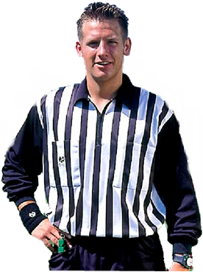
S C H I E D S R I C H T E R
A U S B I L D U N G
Regelungen für besondere Spielsituationen
Diese Präsentation
wurde neu gestaltet,
darf kopiert und
weiter verbreitet werden.
Stand 01.10.2022
Stand 01.10.2022 Überarbeitet: Michael Nobis

Slide 2
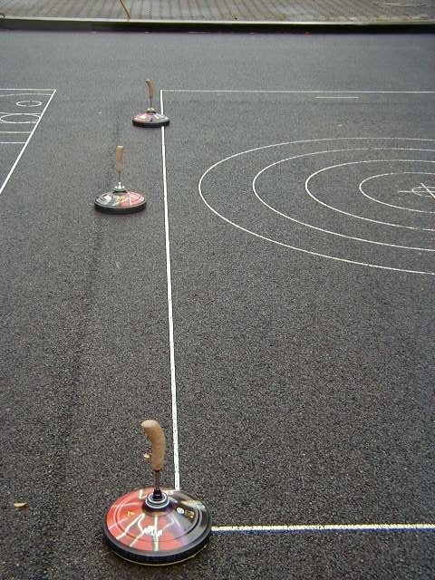
S C H I E D S R I C H T E R
A U S B I L D U N G
Beim Stock zählt grundsätzlich die ruhende Endlage, auch wenn dieser auf seinem Weg zur gültigen Endlage das Zielfeld vorübergehend verlassen hatte.
(IER - R 437)
Verlauf des
Stockes
Stand 01.10.2022 Überarbeitet: Michael Nobis

Slide 3
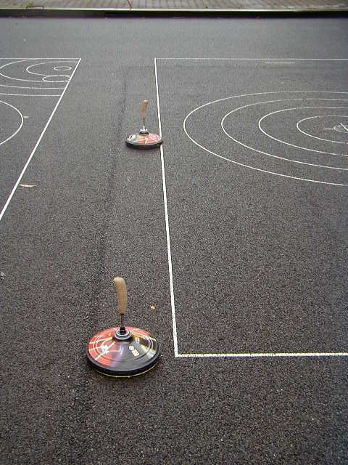
S C H I E D S R I C H T E R
A U S B I L D U N G
Beim Stock zählt grundsätzlich die ruhende Endlage, auch wenn dieser auf seinem Weg zur gültigen Endlage das Zielfeld im vorderen Bereich nicht berührt hatte. (IER - R 437)
Verlauf des
Stockes
Stand 01.10.2022 Überarbeitet: Michael Nobis

Slide 4
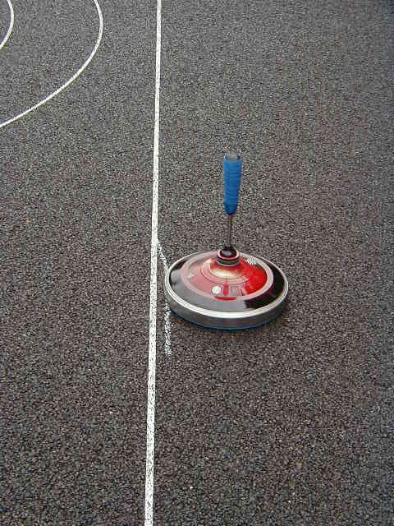
S C H I E D S R I C H T E R
A U S B I L D U N G
Bei Doppelmarkierung zählt äußerer Rand –
hier aber eindeutig keine Doppelmarkierung.
Stock ist deshalb ungültig!
(IER – R 205)
Z i e l f e l d
Auf Eis sollte jeder SR vor dem Wettbewerb die Linien kontrollieren und falls nötig farblich nachzeichnen lassen.
Dies ist keine
Doppelmarkierung
Stand 01.10.2022 Überarbeitet: Michael Nobis

Slide 5
S C H I E D S R I C H T E R
A U S B I L D U N G
Abweichungen von der Strichstärke bei Farbmarkierungen werden nicht berücksichtigt.
(IER- R 205)
Zielfeld
Dies gilt auch
für Farbkleckse,
die offensichtlich
außerhalb des
Zielfeldes
liegen
Stock ist deshalb
ungültig!
Stand 01.10.2022 Überarbeitet: Michael Nobis

Slide 6
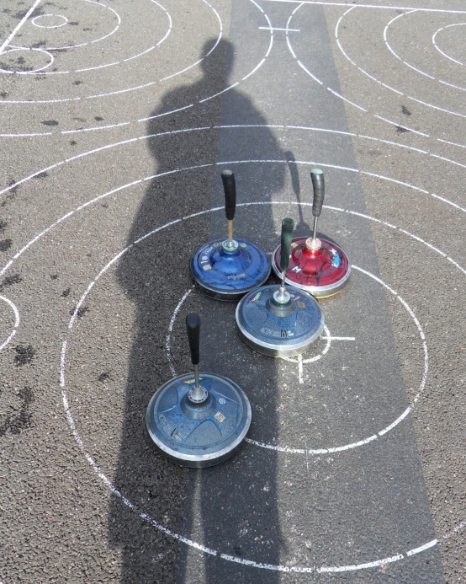
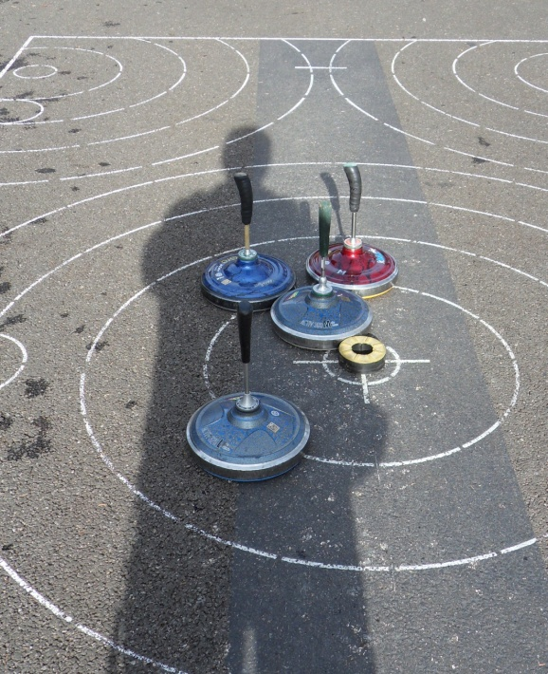
S C H I E D S R I C H T E R
A U S B I L D U N G
Einlegen der Daube auf das Mittelkreuz und entsprechendes Verschieben der Stöcke
(IER - R. 427)
Vorgefundene Situation
Regelgerechte Lösung
Die Stöcke 1,2,3, werden nach hinten abgerückt
Siehe Pfeil. Stock 4 wird nicht abgerückt.
2
3
1
4
Spielrichtung
Hat die Daube das Zielfeld verlassen so ist sie auf das Mittelkreuz zu legen. Befindet sich auf dem Mittelkreuz ein Stock, so wird dieser so weit nach der Seite geschoben, die er mehr überschneidet, bis die Daube auf das Mittelkreuz gelegt werden kann Weitere das Verschieben behindernde Stöcke werden ebenfalls nach derselben Richtung weggeschoben. Die Reihenfolge wird nach dem
Einlegen der Daube festgestellt.
Stand 01.10.2022 Überarbeitet: Michael Nobis

Slide 7
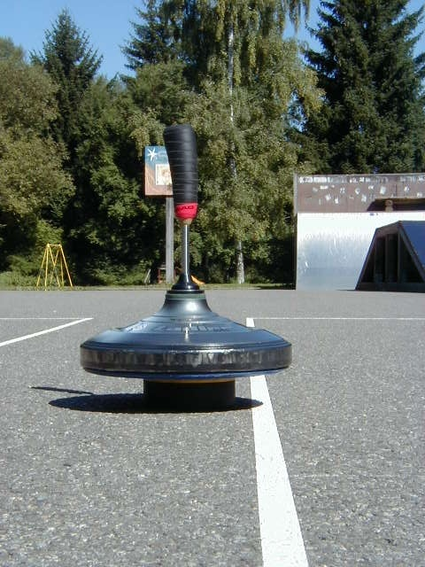
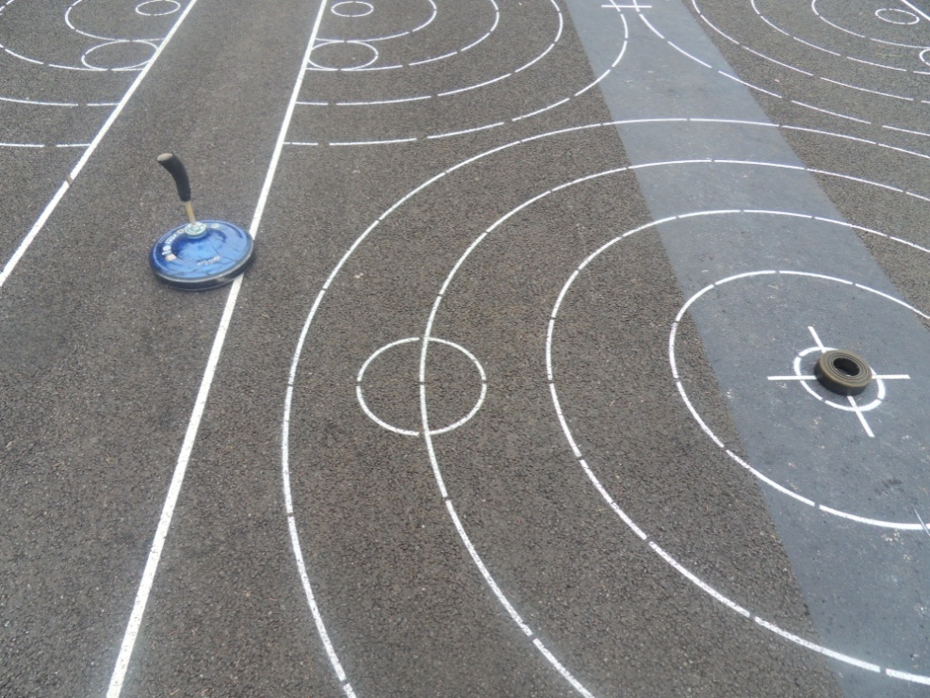
S C H I E D S R I C H T E R
A U S B I L D U N G
Gültigkeit von Stöcken
(IER - R 437 a)
Der Stock ist gültig die Daube liegt nicht im Zielfeld und kommt auf das Mittelkreuz
Regelgerechte Lösung
Z i e l f e l d
Z i e l f e l d
(hier gilt die Projektion des Stahlringes, da der Stock auf der Laufsohle steht)
Stand 01.10.2022 Überarbeitet: Michael Nobis

Slide 8
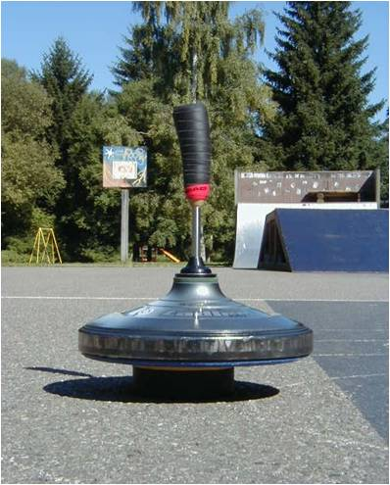
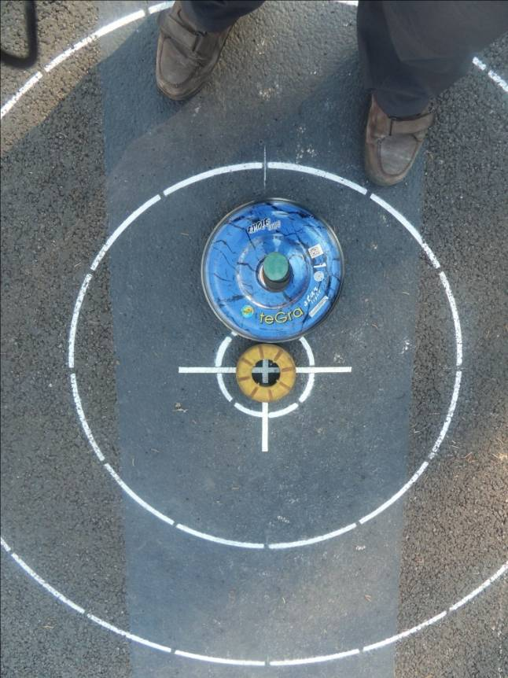
S C H I E D S R I C H T E R
A U S B I L D U N G
Gültigkeit von Stöcken
(IER - R 437 Hinweis)
Vorgefundene Situation
Regelgerechte Lösung
Spiel-richtung
Ein Stock, der auf der Daube oder auf anderen Stöcken auf-liegt, ist herunter zu stellen, dass er mit der ganzen Laufsohle auf der Spielfläche steht. Dabei ist der Abstand zur Daube und zu den eventuellen anderen Stöcken im Verhältnis wieder herzustellen.
Stand 01.10.2022 Überarbeitet: Michael Nobis

Slide 9
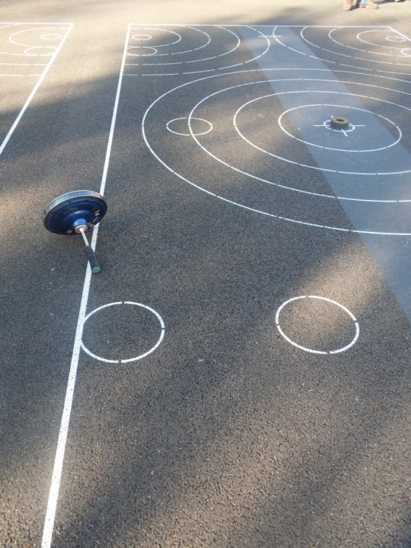
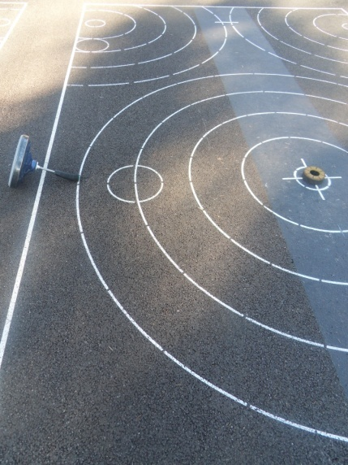
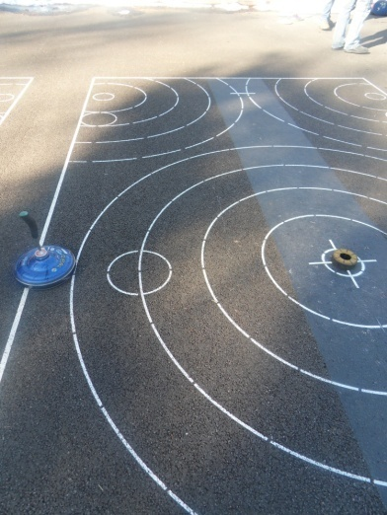
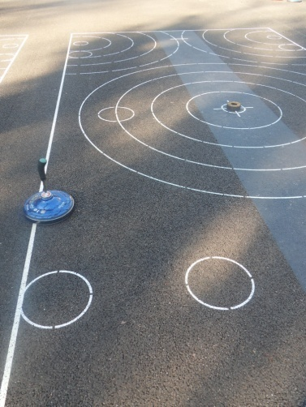
S C H I E D S R I C H T E R
A U S B I L D U N G
Gültigkeit von Stöcken
(IER - R 437 b)
Vorgefundene Situationen
Projektion des Stahlringes
= kürzeste Entfernung
zur Daube
Berührpunkt Zielfeld
Regelgerechte Lösungen
Ein liegender Stock, der mit einem Teil das Zielfeld berührt, wird so aufgestellt, dass die kürzeste Entfernung zur Daube gewahrt bleibt.
Stand 01.10.2022 Überarbeitet: Michael Nobis

Slide 10
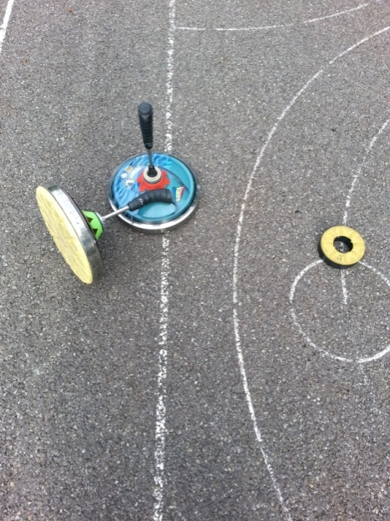
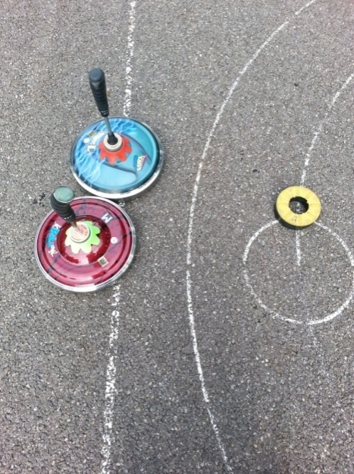
S C H I E D S R I C H T E R
A U S B I L D U N G
Gültigkeit von Stöcken
(IER - R 437 b)
Vorgefundene Situation
Regelgerechte Lösung
1
1
2
2
Dieser liegende Stock ist gültig, da er auf den im Zielfeld stehenden Stock aufliegt und dieser Auflage- punkt im Zielfeld liegt. Er wird so aufgestellt.
Stand 01.10.2022 Überarbeitet: Michael Nobis

Slide 11
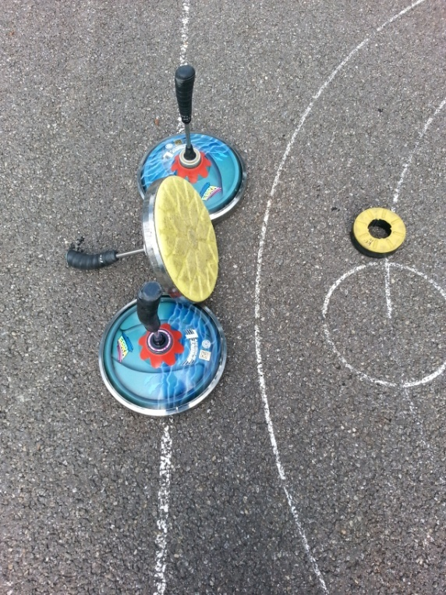
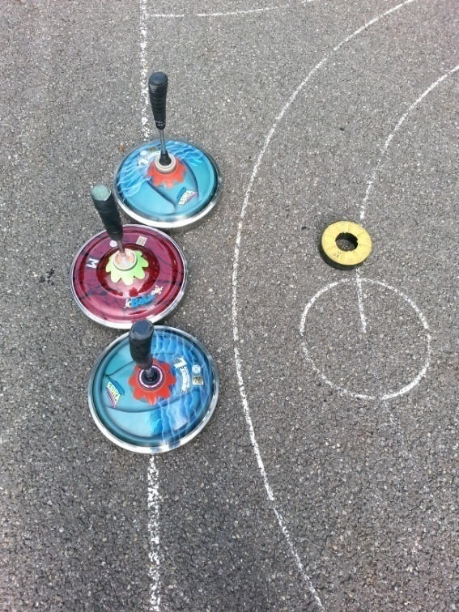
S C H I E D S R I C H T E R
A U S B I L D U N G
Gültigkeit von Stöcken
(IER - R 437 b)
Vorgefundene Situation
Regelgerechte Lösung
1
1
2
2
3
3
Dieser liegende Stock ist gültig, da er das Zielfeld berührt. Er wird so aufgestellt, dass die kürzeste Entfernung zur Daube gewahrt bleibt . Beachte : „ Die Reihenfolge der Gültigkeit muss eingehalten werden“.
Stand 01.10.2022 Überarbeitet: Michael Nobis

Slide 12
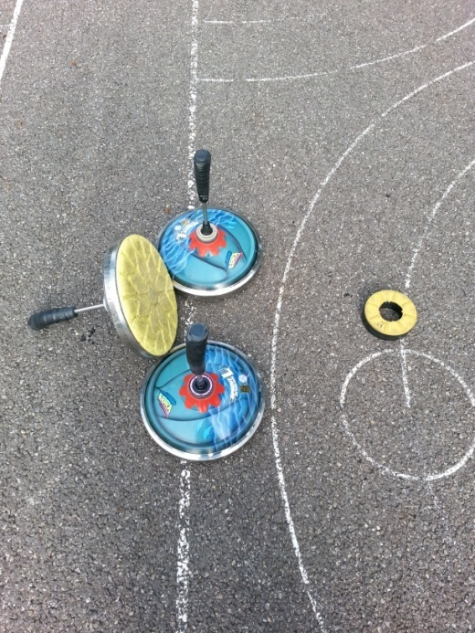
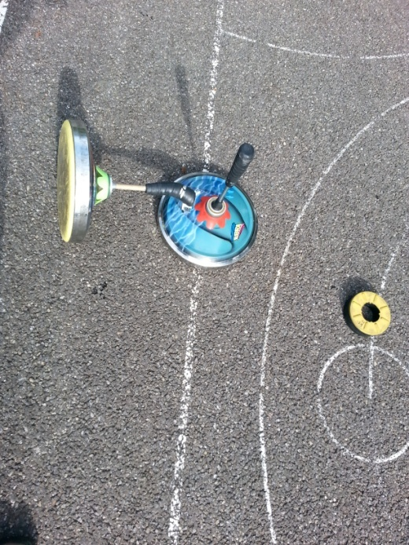
S C H I E D S R I C H T E R
A U S B I L D U N G
Gültigkeit von Stöcken
(IER - R 437 a)
Vorgefundene Situationen
X
X
Die liegenden und mit einem gekennzeichneten Stöcke berühren mit keinem Teil das Zielfeld. Sie sind deshalb ungültig.
X
Stand 01.10.2022 Überarbeitet: Michael Nobis

Slide 13
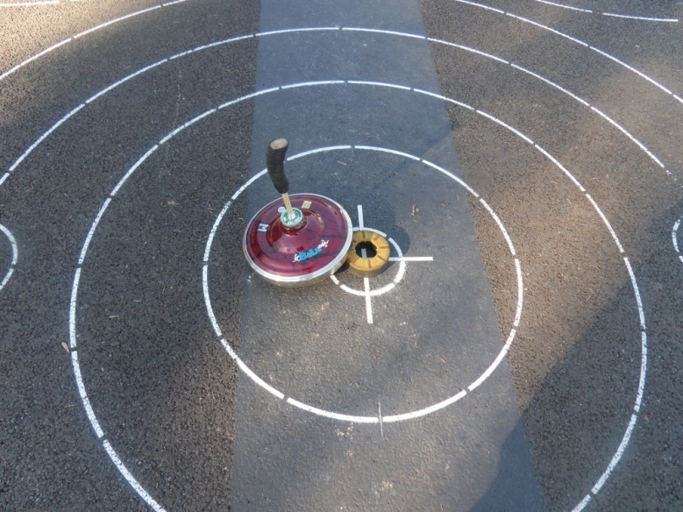
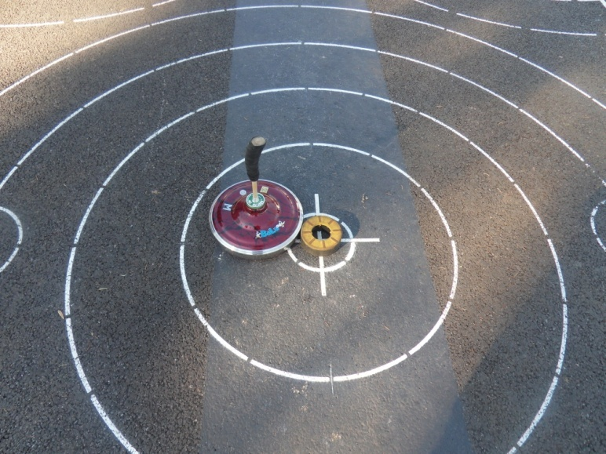
S C H I E D S R I C H T E R
A U S B I L D U N G
Gültigkeit von Stöcken
(IER - R 437)
Vorgefundene Situation
Regelgerechte Lösung
Ein Stock, der auf der Daube oder auf anderen Stöcken auf-liegt, ist herunter zu stellen, dass er mit der ganzen Laufsohle auf der Spielfläche steht.
Stand 01.10.2022 Überarbeitet: Michael Nobis

Slide 14
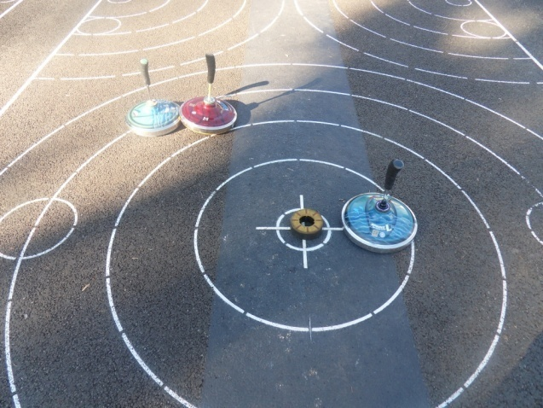
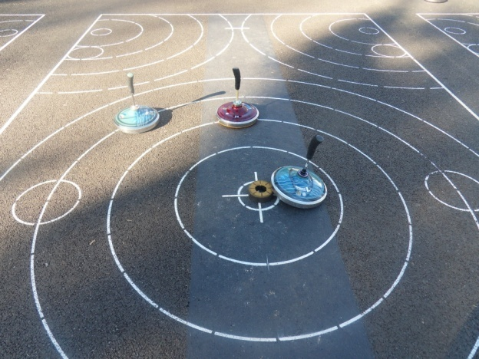
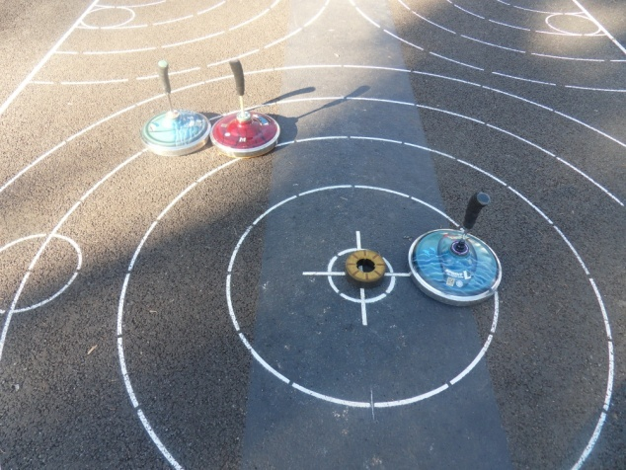
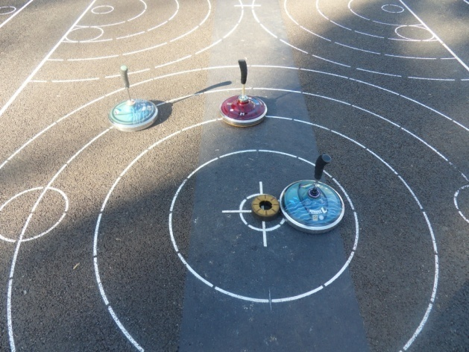
S C H I E D S R I C H T E R
A U S B I L D U N G
Gültigkeit von Stöcken
(IER - R 437 c)
Vorgefundene Situationen
Ein Stock, der auf der Daube oder auf anderen Stöcken aufliegt, ist herunter zu stellen, dass er mit der ganzen Laufsohle auf der Spielfläche steht.
Regelgerechte Lösung
Regelgerechte Lösung
Stand 01.10.2022 Überarbeitet: Michael Nobis

Slide 15
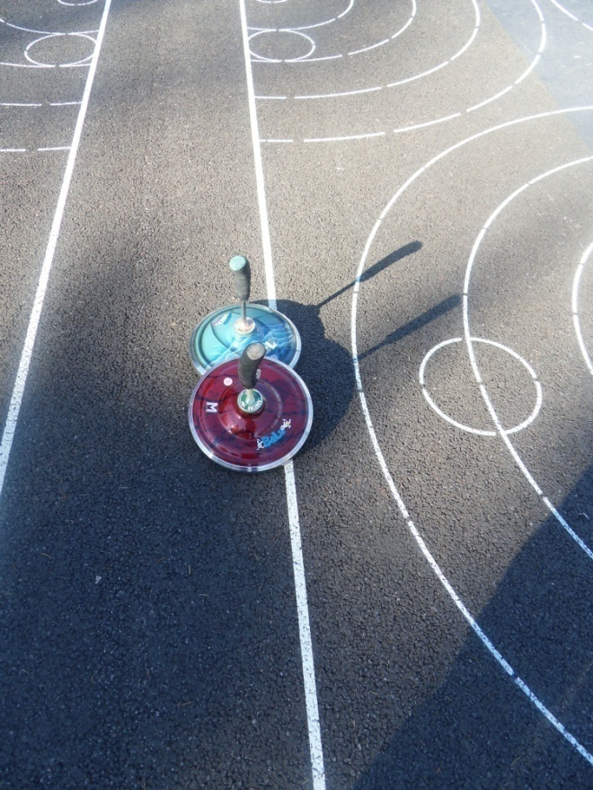
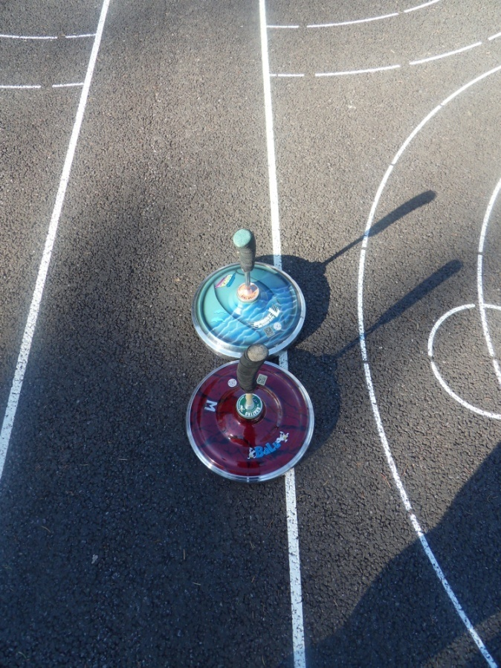
S C H I E D S R I C H T E R
A U S B I L D U N G
Gültigkeit von Stöcken
(IER - R 437 a und c)
Vorgefundene Situation
Regelgerechte Lösung
Z i e l f e l d
Ein auf der Lauffläche stehender Stock ( = aufliegender Stock )
ist gültig, wenn seine Projektion das Zielfeld berührt.
Der Stock ist auf die gesamte Laufsohlenfläche zu stellen (Spielfeld) Beachte: Wertung und Gültigkeit muss eingehalten werden
Stand 01.10.2022 Überarbeitet: Michael Nobis

Slide 16
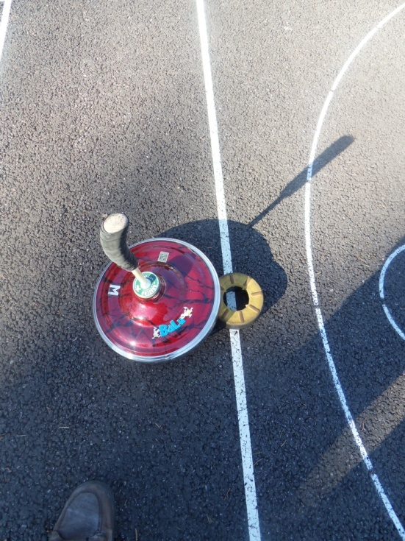
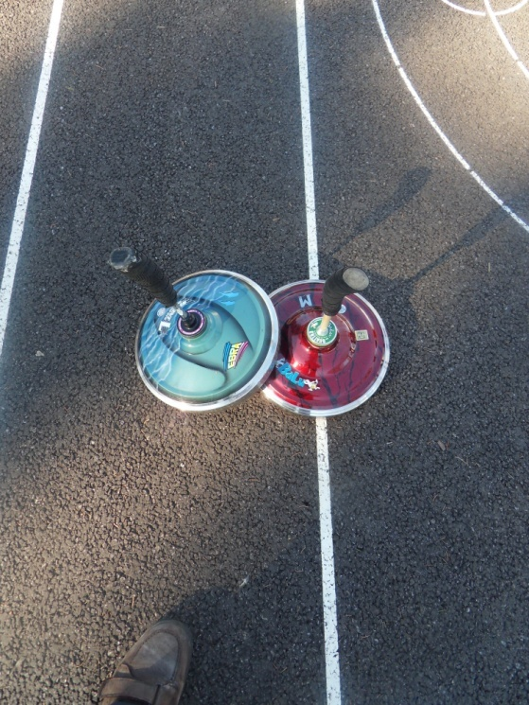
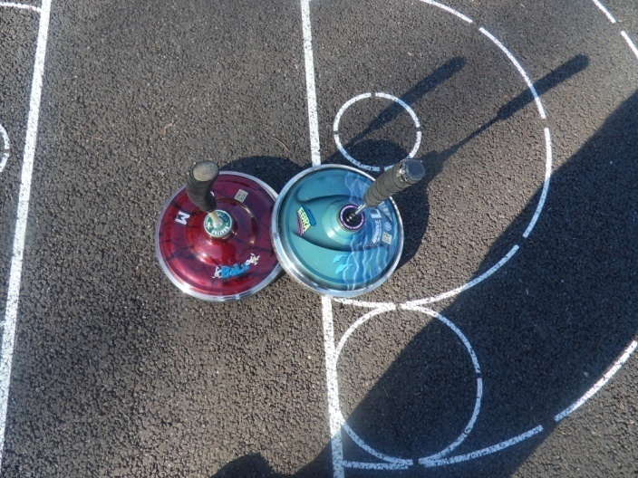
S C H I E D S R I C H T E R
A U S B I L D U N G
Gültigkeit von Stöcken
(IER - R 437 a)
Z
i
e
l
f
e
l
d
Z
i
e
l
f
e
l
d
Z
i
e
l
f
e
l
d
Die Projektion des Stahlringes dieser Stöcke liegt nicht auf dem Zielfeld
-
daher ungültig
Stand 01.10.2022 Überarbeitet: Michael Nobis

Slide 17
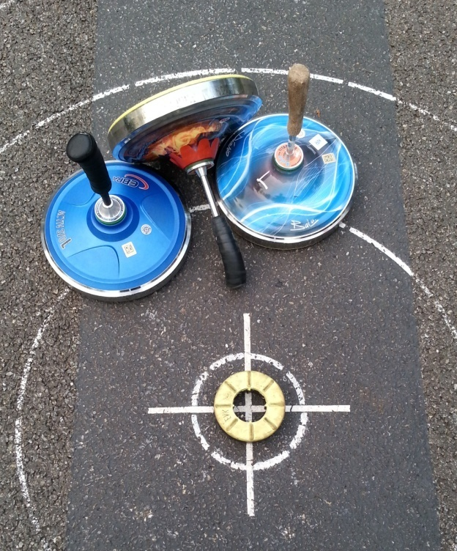
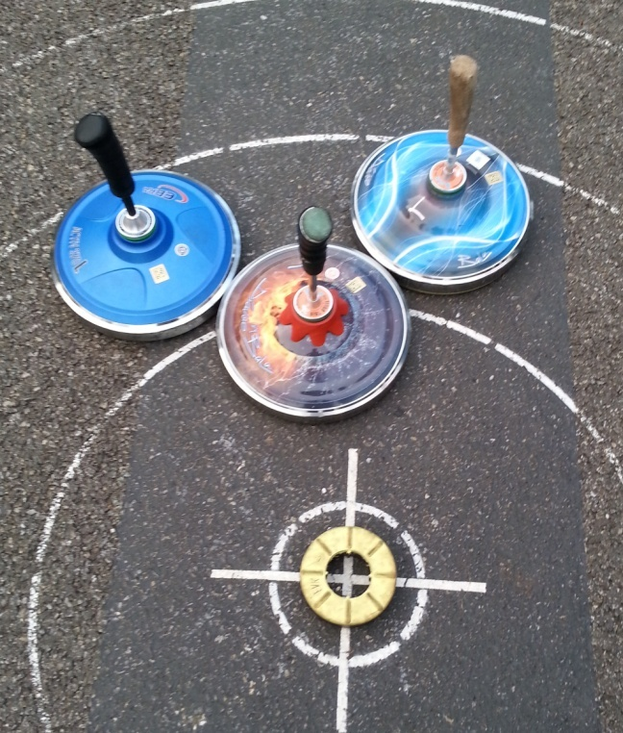
S C H I E D S R I C H T E R
A U S B I L D U N G
Aufstellen von liegenden Stöcken
Kürzeste Entfernung zur Daube muss gewahrt bleiben
(IER - R 437 b und c)
Vorgefundene Situation
Regelgerechte Lösung
1
3
3
2
2
1
Kürzester Punkt zur Daube
Der Stock ist auf die gesamte Laufsohlenfläche zu stellen Beachte: Reihenfolge der Gültigkeit muss eingehalten werden
Stand 01.10.2022 Überarbeitet: Michael Nobis

Slide 18
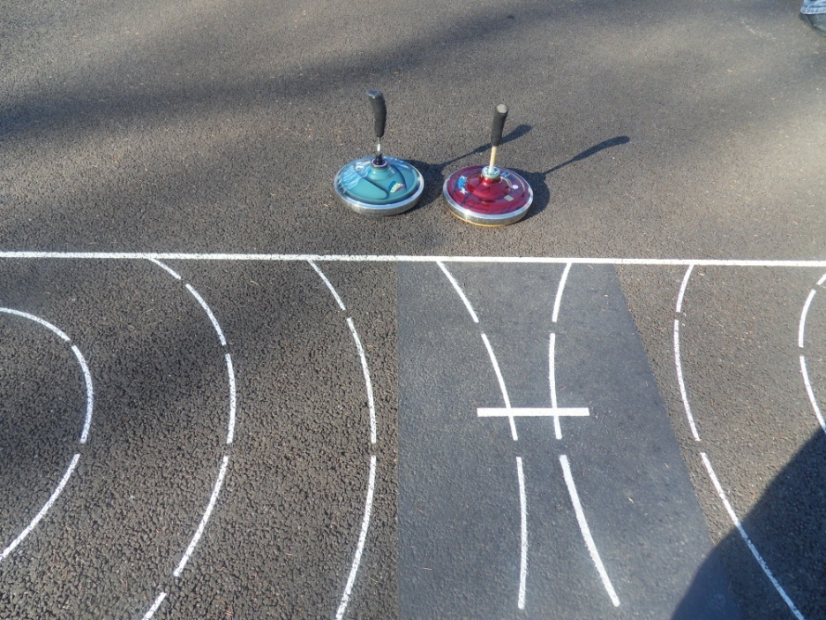
S C H I E D S R I C H T E R
A U S B I L D U N G
Nicht im Zielfeld befindliche Stöcke sind soweit von
den Begrenzungslinien abzurücken, dass sie den
weiteren Spielablauf nicht behindern (IER - R 442)
Vorgefundene Situation
Stock A
Stock B
Mindestabstand
von der
Begrenzungslinie
mehr als ein
Stockaussen-
durchmesser
Z i e l f e l d
Spielrichtung
beide Stöcke entfernen - Fehlverhalten kann vom Schiedsrichter geahndet werden
Stand 01.10.2022 Überarbeitet: Michael Nobis

Slide 19
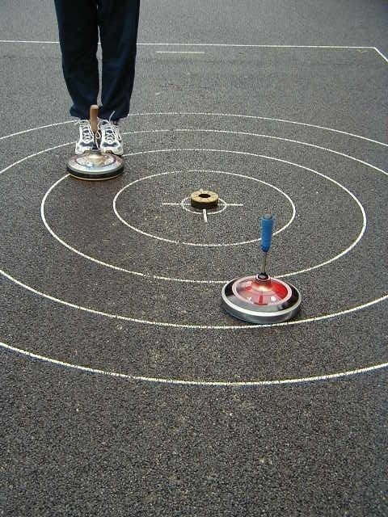
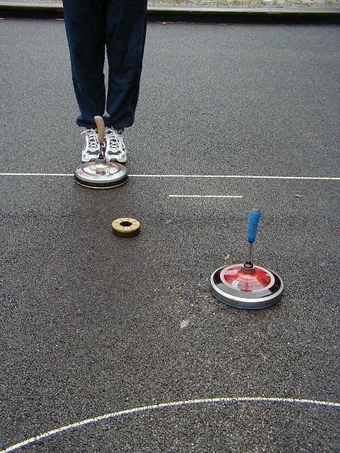
S C H I E D S R I C H T E R
A U S B I L D U N G
Bei Ausführung des Versuches darf sich niemand im oder vor dem Zielfeld aufhalten
IER - R 441 und R 430
Vorgefundene Situationen
1 Strafpunkt nach IER Regel 801 b
Spielführer muss soweit abrücken, dass der Stock das Zielfeld verlassen kann
Lageveränderung (Störung) von Stöcken und Daube:
Verändert ein Spieler einen im Spielfeld stehenden bzw. sich bewegenden Stock oder die auf der bahngerechten Seite liegende Daube so gilt:
- Die Mannschaft die die Störung/Veränderung verursacht hat räumt ihre Stöcke aus dem Spielfeld → Gegner spielt Kehre alleine zu Ende.
- Wurde ein gegnerischer Stock im Lauf gestört darf der Versuch wiederholt zudem werden
Stand 01.10.2022 Überarbeitet: Michael Nobis

Slide 20
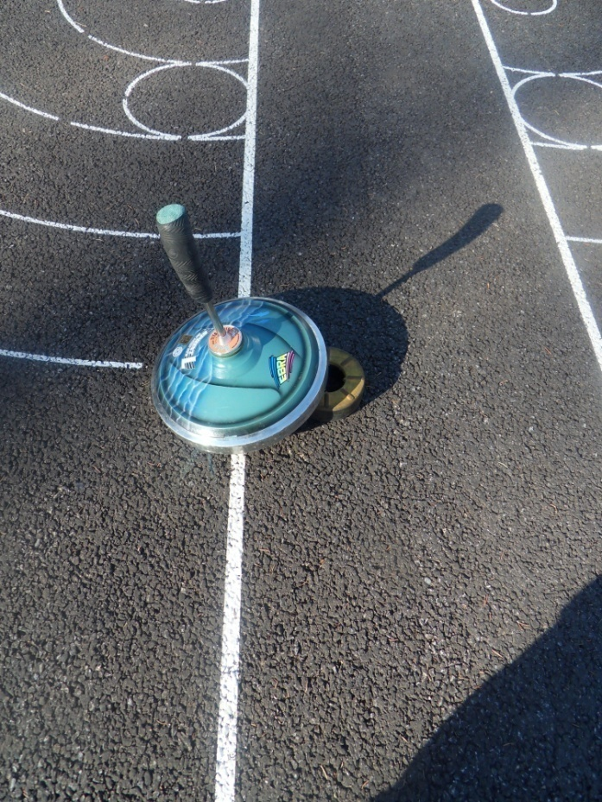
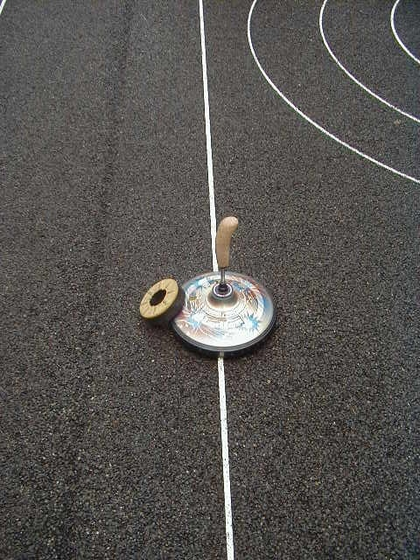
S C H I E D S R I C H T E R
A U S B I L D U N G
Lageveränderung der Daube
(IER - R 426 bis R427)
Daube hat das Zielfeld verlassen und kommt auf das Mittelkreuz.
Stock bleibt - Gültig
Daube hat das Zielfeld verlassen und kommt auf das Mittelkreuz.
Stock bleibt - Gültig
Stand 01.10.2022 Überarbeitet: Michael Nobis

Slide 21
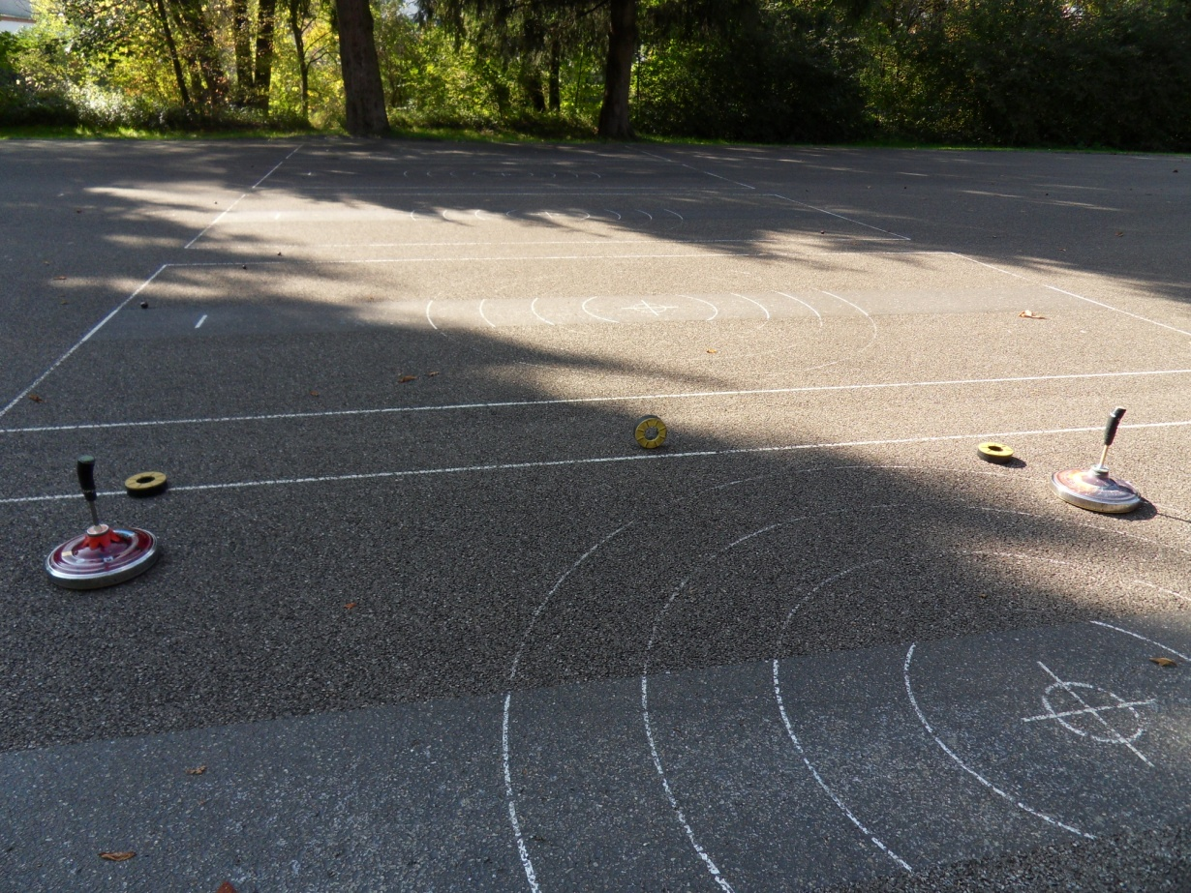
S C H I E D S R I C H T E R
A U S B I L D U N G
Lageveränderung der Daube
(IER - R 426)
Verlauf der Daube
Spielrichtung
Hat die Daube nach einem gültigen Versuch vorübergehend das Zielfeld verlassen und dieses wieder erreicht so verbleibt die Daube ebenfalls in ihrer ruhenden Endlage.
Beachte IER - R 426 Hinweis: Nur anwendbar wenn vorher keine Nachbarspielfelder oder Hindernisse berührt wurden.
Stand 01.10.2022 Überarbeitet: Michael Nobis

Slide 22
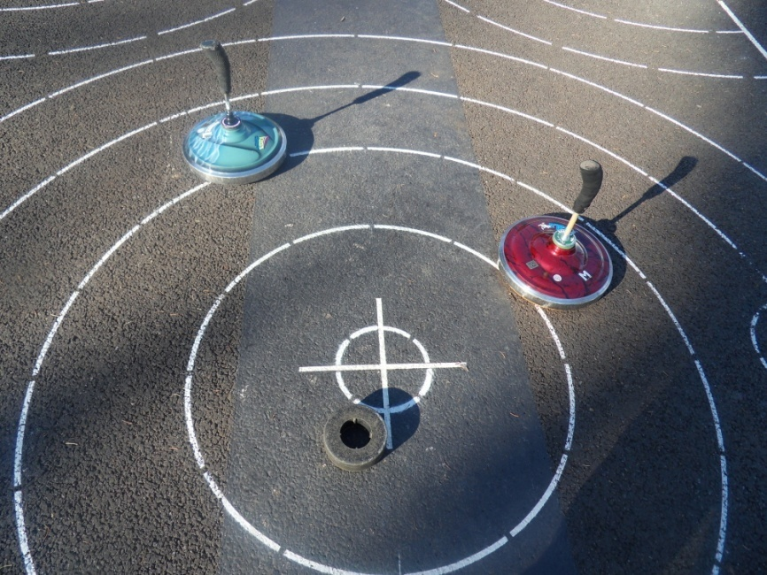
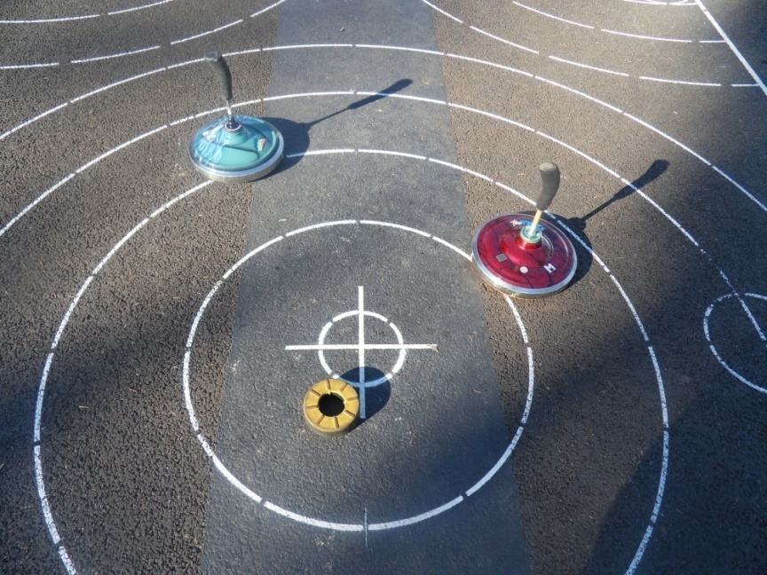
S C H I E D S R I C H T E R
A U S B I L D U N G
Lageveränderung der Daube
(IER - R 428)
Vorgefundene Situation
Regelgerechte Lösung
Daube auf bahngerechte Seite legen = auf Sommersportboden glatte Seite nach unten = = auf Eis gerillte Seite nach unten =
Stand 01.10.2022 Überarbeitet: Michael Nobis

Slide 23
S C H I E D S R I C H T E R
A U S B I L D U N G
Umkippen der Daube
(IER - R 427)
Durch das Umkippen der Daube auf die bahngerechte Seite darf kein Stock ungültig werden.
Dies ist wie folgt zu handhaben:
Berührt ein Stock nur die Zielfeldbegrenzung und müsste dieser zum
Umkippen der Daube aus dem Zielfeld geschoben werden, so verbleibt
der Stock an Ort und Stelle. Die Daube wird an diesen Stock angelegt.
Die Daube jedoch kann durch das Umkippen ungültig werden, wenn sie mit
ihrer Schmalseite die Zielfeldbegrenzung nur berührt und nach dem
Umkippen nicht mehr im Zielfeld ist. Die Daube ist dann auf das
Mittelkreuz zu legen.
Die Reihenfolge der Stöcke im Abstand zur Daube wird immer erst nach dem Umkippen festgestellt.
Stand 01.10.2022 Überarbeitet: Michael Nobis

Slide 24
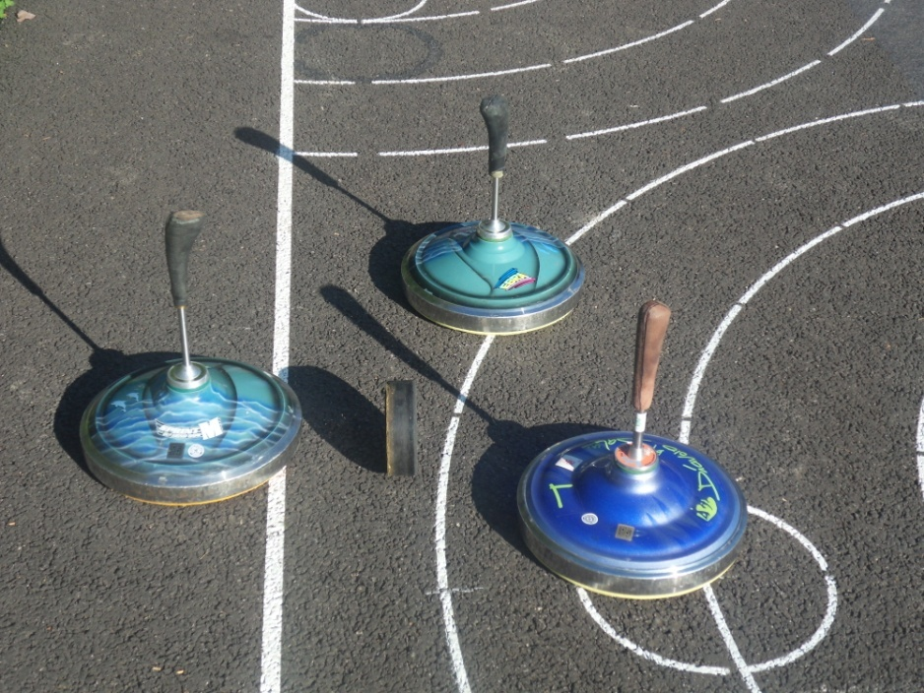
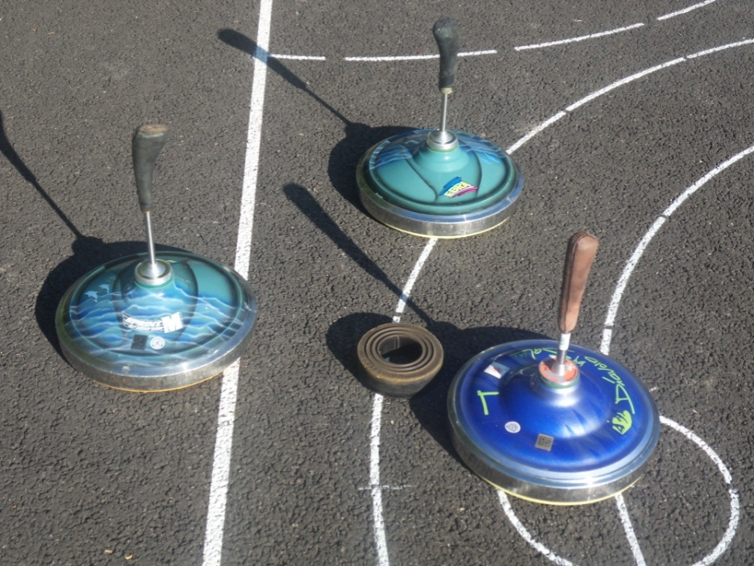
S C H I E D S R I C H T E R
A U S B I L D U N G
Umkippen der Daube (IER - R 427)
Steht die Daube auf der Schmalseite, so ist sie auf die bahngerechte Seite umzukippen. ( IER – 427)
Dabei behindernde Stöcke werden ent-sprechend zur Seite geschoben, bis die Daube umgekippt werden kann.
Vorgefundene Situation
Regelgerechte Lösung
Die Reihenfolge der Stöcke wird erst nach dem Umkippen der Daube festgestellt. Durch das Umkippen der Daube darf kein Stock
ungültig werden.
Stand 01.10.2022 Überarbeitet: Michael Nobis

Slide 25
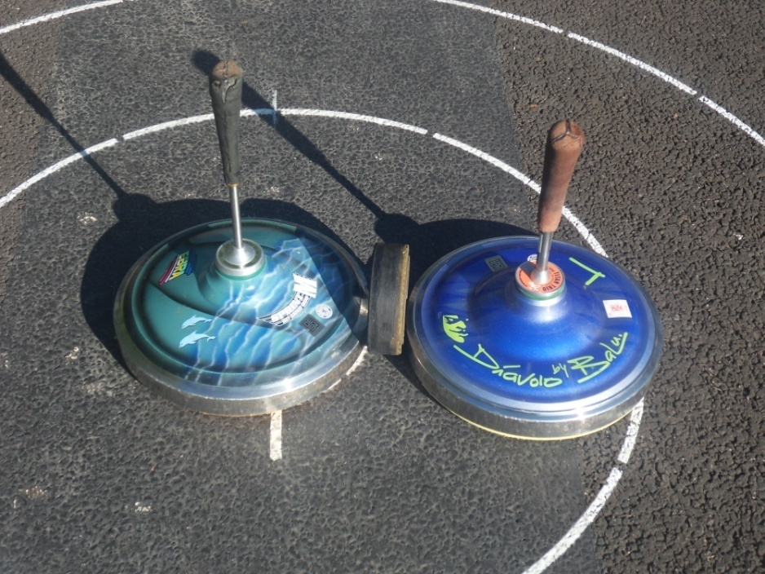
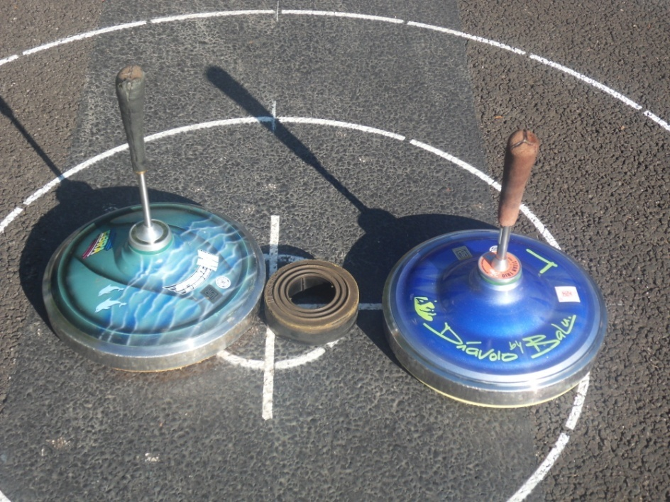
S C H I E D S R I C H T E R
A U S B I L D U N G
Umkippen der Daube
(IER - R 427)
Steht die Daube auf der Schmal- seite, so ist sie auf die bahnge-rechte Seite umzukippen. (IER - 427)
Dabei behindernde Stöcke werden entsprechend zur Seite geschoben, bis die Daube umgekippt werden kann.
Die Reihenfolge der Stöcke wird erst nach dem Umkippen der Daube festgestellt.
Stand 01.10.2022 Überarbeitet: Michael Nobis

Slide 26
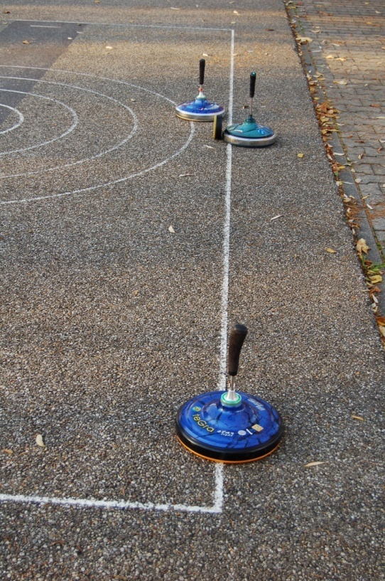
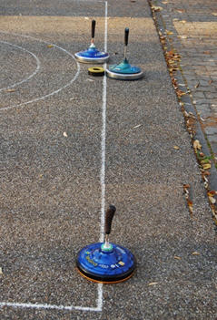
S C H I E D S R I C H T E R
A U S B I L D U N G
Umkippen der Daube
(IER - R 427)
Durch das Umkippen der Daube auf die bahngerechte Seite darf kein Stock ungültig werden
Der Stock wird an die Begrenzungslinie verschoben und die Daube angelegt
Vorgefundene Situation
Regelgerechte Darstellung
Stand 01.10.2022 Überarbeitet: Michael Nobis

Slide 27
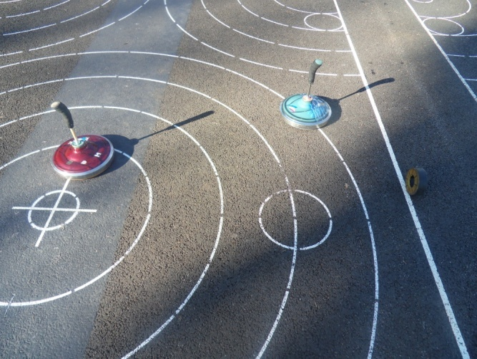
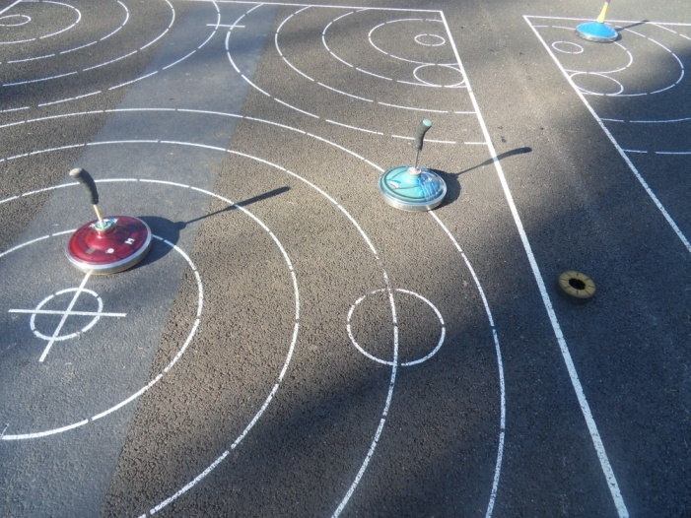
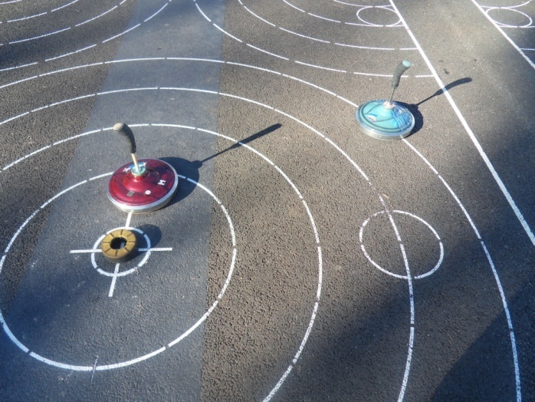
S C H I E D S R I C H T E R
A U S B I L D U N G
Umkippen der Daube (IER - R 427)
Steht die Daube auf der Schmalseite so ist sie auf die bahngerechte Seite umzukippen.
Die Reihenfolge der Stöcke wird erst nach dem Umkippen der Daube. festgestellt.
Vorgefundene Situation
Lage der Daube nach dem Umkippen
Daube auf das Mittelkreuz legen
Kippkante Eis
Kippkante auf Sommersport-boden
Die Daube jedoch kann durch das Umkippen ungültig werden, wenn sie mit ihrer Schmalseite die Zielfeldbegrenzung nur berührt und nach dem Umkippen nicht mehr im Zielfeld ist.
Die Daube ist dann auf das Mittelkreuz zu legen.
Stand 01.10.2022 Überarbeitet: Michael Nobis

Slide 28
S C H I E D S R I C H T E R
A U S B I L D U N G
Lageveränderung der Daube
(IER - R 426 bis 428)
Daube gültig und verbleibt in dieser Lage Sollte es sich bei Ende der Kehre hier um gegnerische Stöcke handeln, zählt bei der rechten Abbildung nur der blaue Stock . Bei den linken Abbildungen werden keine Stockpunkte vergeben (gleicher Abstand IER R 452)
Stand 01.10.2022 Überarbeitet: Michael Nobis

